Slide 1
Исследование угловых характеристик модулей электромагнитного калориметра типа «шашлык» на электронном ускорителе ELSA
Выполнил:
студент 6-го курса кафедры ФЭЧ (Дубна) Симонов А.А.
Научный руководитель:
н.с. ЛЯП Анфимов Н.В.

Slide 2
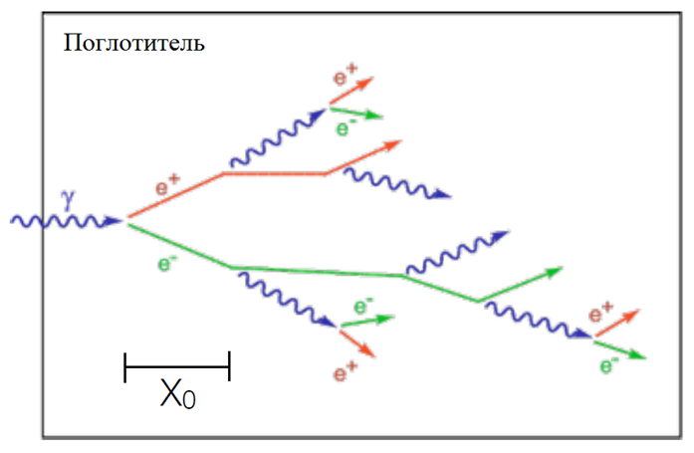
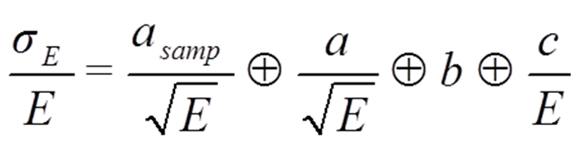
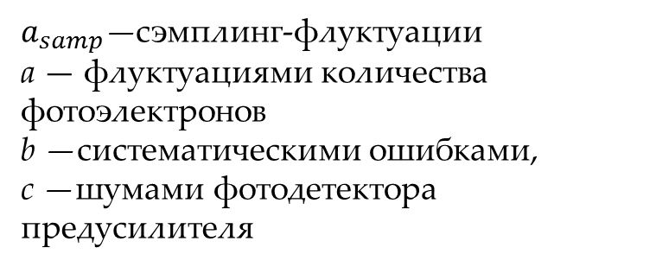
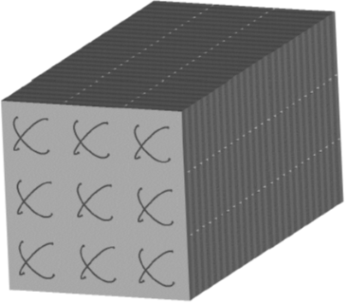
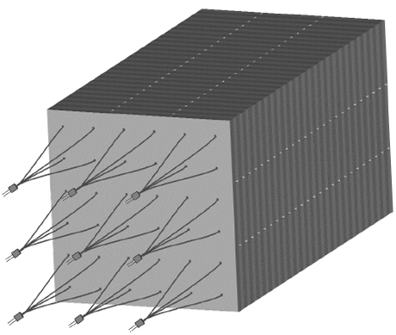
Электромагнитные калориметры
Развитие ливня:
Энергетическое разрешение:

Slide 3
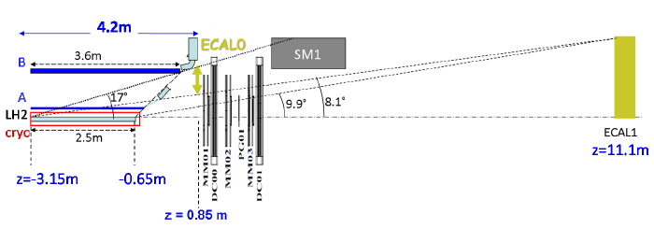
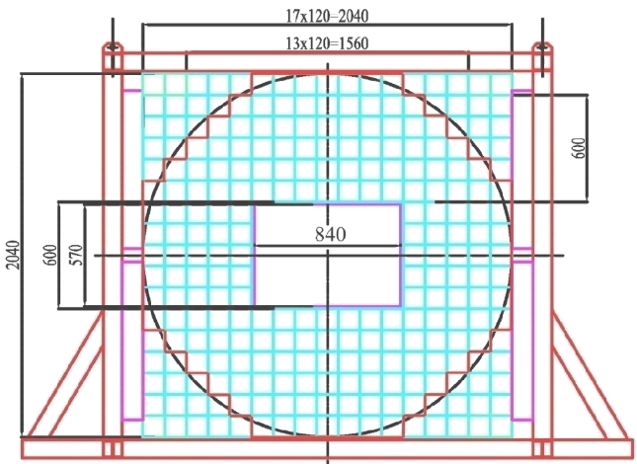
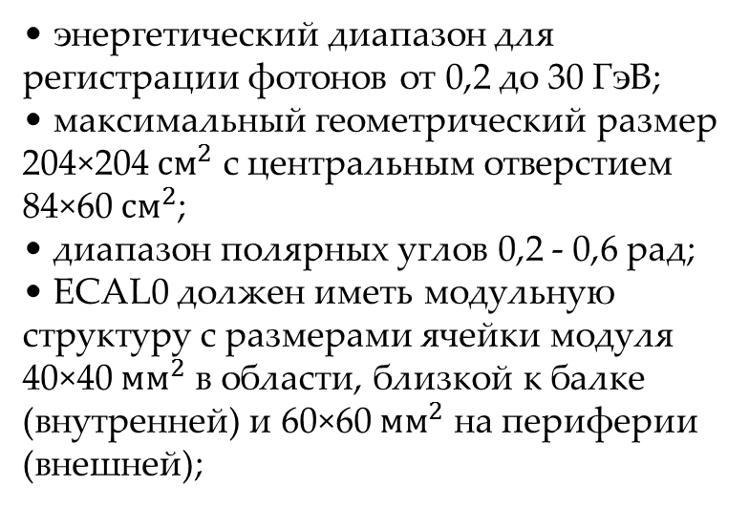
ECAL0
Требования к ECAL0:
• энергетический диапазон для регистрации фотонов от 0,2 до 30 ГэВ;
• максимальный геометрический размер 204×204 ${см}^{2}$ с центральным отверстием 84×60 ${см}^{2}$;
• диапазон полярных углов 0,2 - 0,6 рад;
• ECAL0 должен иметь модульную структуру с размерами ячейки модуля 40×40 ${мм}^{2}$ в области, близкой к балке (внутренней) и 60×60 ${мм}^{2}$ на периферии (внешней);

Slide 4
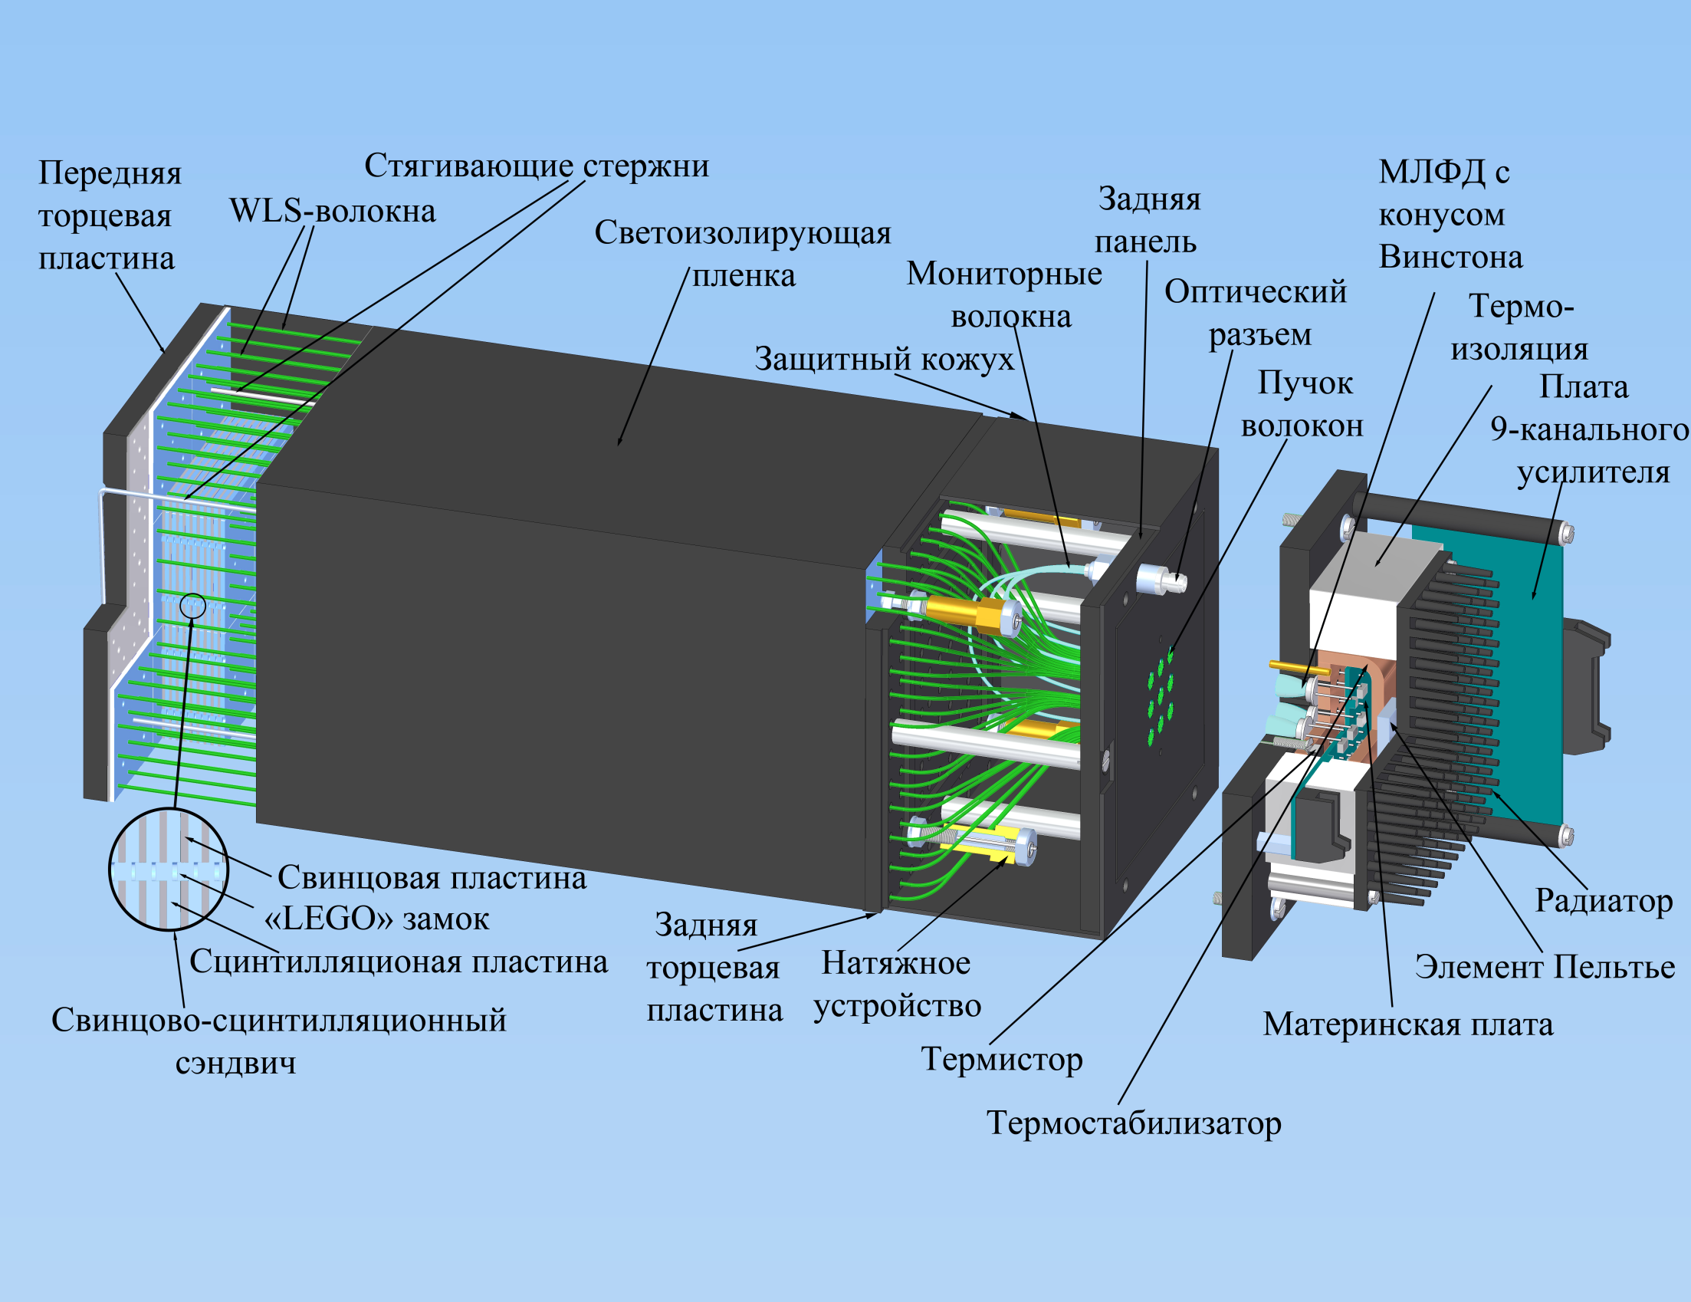
Устройство калориметра

Slide 5
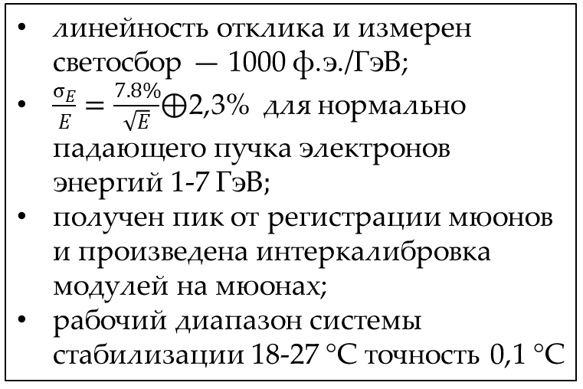
Экспериментальные исследования в 2011 году
На пучке Т9 (ЦЕРН) проведены испытания сборки 3×3 прототипов модулей ECAL0
На установке COMPASS проведены испытания той же сборки
прототипов
Результат испытаний
Результат испытаний
линейность отклика и измерен светосбор — 1000 ф.э./ГэВ;
$\frac{σ_{E}}{E}=\frac{7.8\%}{\sqrt{E}}$⊕2,3% для нормально падающего пучка электронов энергий 1-7 ГэВ$;$
получен пик от регистрации мюонов и произведена интеркалибровка модулей на мюонах;
рабочий диапазон системы стабилизации 18-27 °С точность 0,1 °С
• испытаны платы 9-канальных предусилителей;
• изучены загрузки от фоновых частиц в месте будущего расположения ECAL0;
• получены данные об изменении усиления МЛФД при больших загрузках.
Было запущенно массовое производство модулей калориметра ECAL0

Slide 6
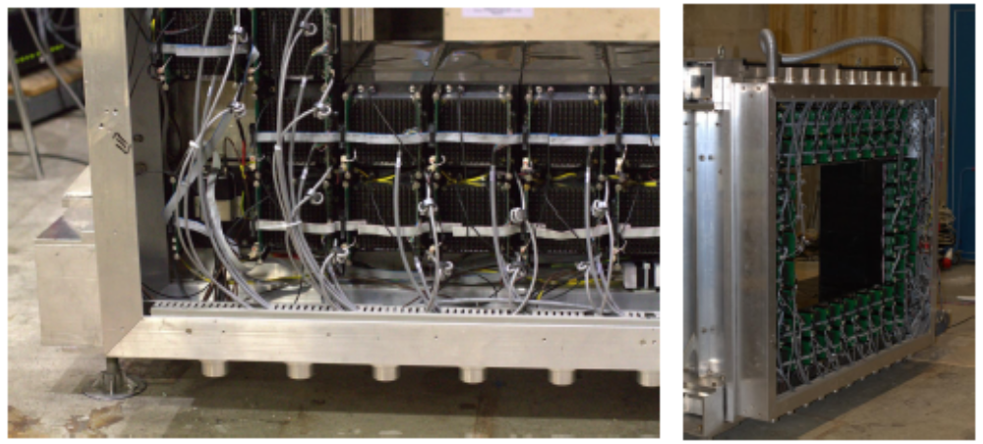
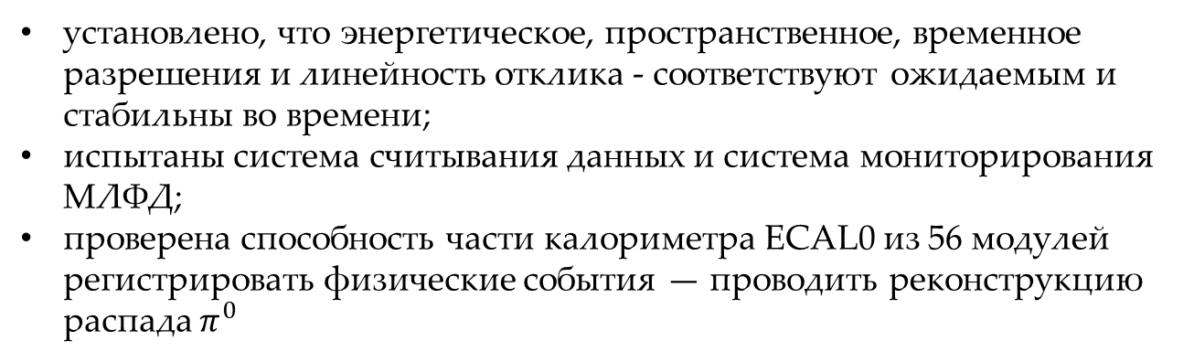
Экспериментальные исследования в 2012 году
На установке COMPASS проводились испытания
фрагмента калориметра ECAL0 из 56 модулей
Результат испытаний
установлено, что энергетическое, пространственное, временное разрешения и линейность отклика - соответствуют ожидаемым и стабильны во времени;
испытаны система считывания данных и система мониторирования МЛФД;
проверена способность части калориметра ECAL0 из 56 модулей регистрировать физические события — проводить реконструкцию распада $π^{0}$

Slide 7
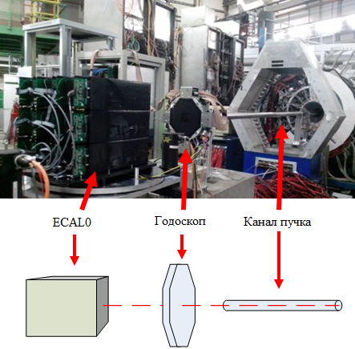
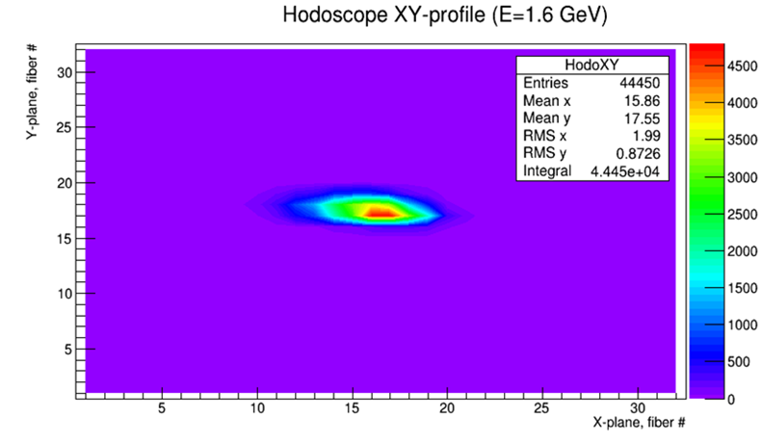
Установка в Бонне (2014 год)
Цели:
•калибровка ячеек;
•измерение энергетического разрешения и отклика от угла падения пучка центральных и краевых ячеек;
•сравнение с результатами моделирования.
Профиль пучка

Slide 8
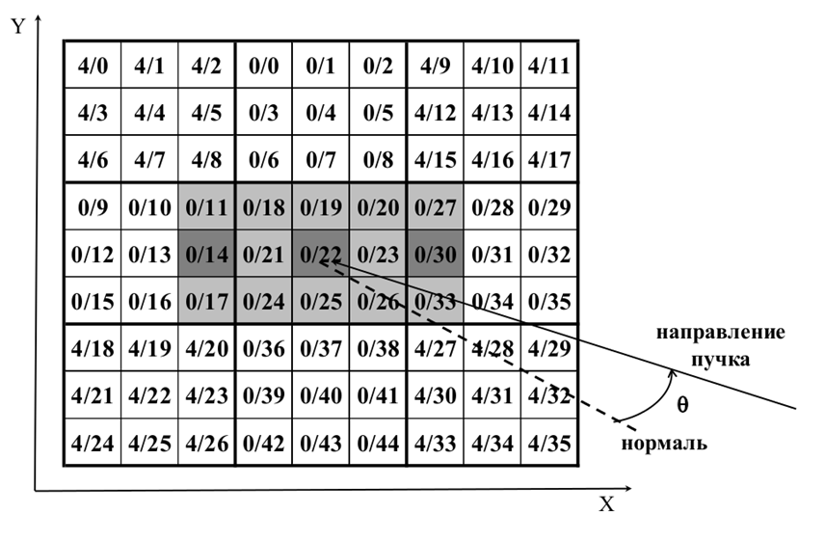
Измерения
Выполнялась калибровка отклика каждой из 81 ячейки при энергии 3,2 ГэВ.
Исследовалась угловая зависимость отклика калориметра для 15 ячеек, расположенных в центральной области сборки.

Slide 9
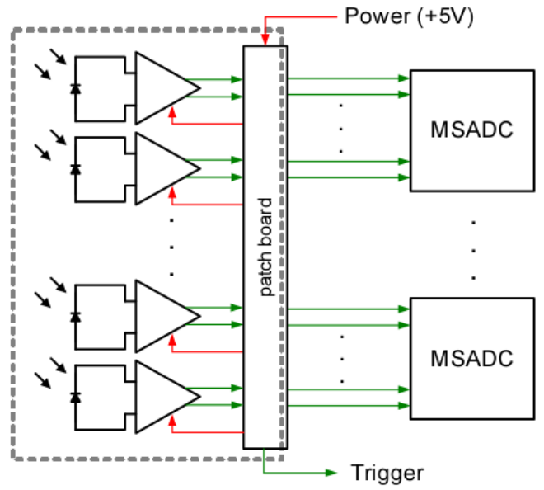
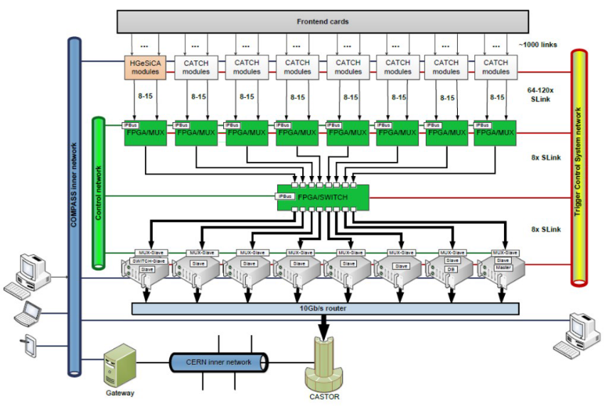
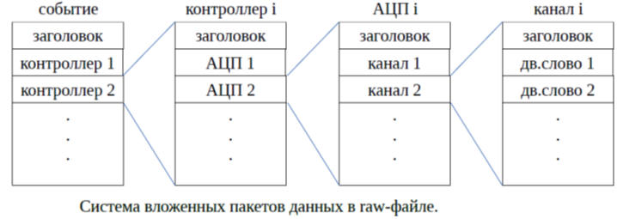
Считывание и сбор данных

Slide 10
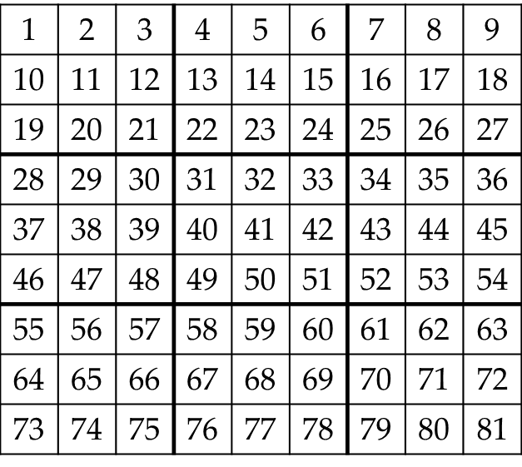
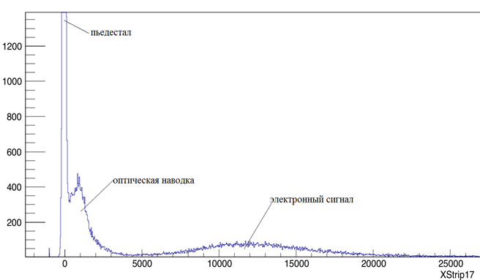
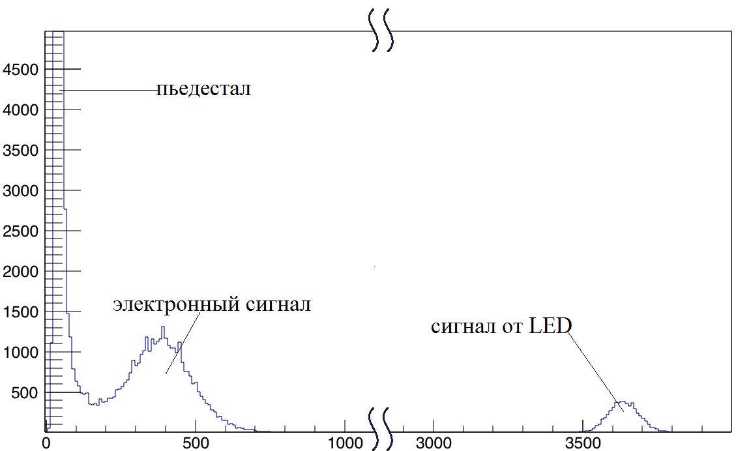
Обработка данных
raw-файл
Карта модулей
МСАЦП конвертер
Карта годоскопа
Параметры интегрирования сигнала
ROOT-дерево
Event (номер события)
Spill ( номер сброса пучка)
PIN (сигнал с PIN-диода)
Hodo X
Hodo Y
32 ветки каждого волокна X
32 ветки каждого волокна Y
81 ветка каждой ячейки
ROOT файл

Slide 11
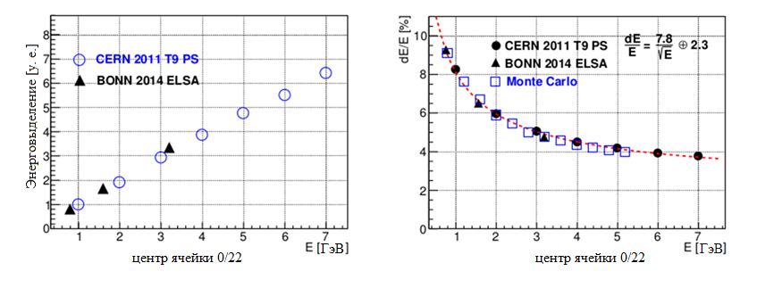
Сравнение результатов
Результаты измерений отклика и энергетического разрешения калориметра для случая нормально падающего пучка в центр ячейки 0/22
Вывод: хорошее согласие результатов

Slide 12
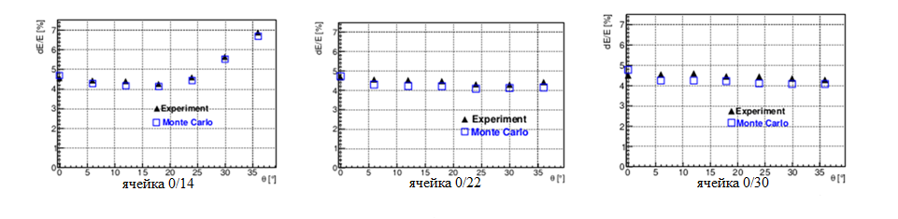
Энергетическое разрешение
Измерены и получены в результате моделирования угловые зависимости энергетического разрешения при падении пучка электронов с энергией 3,2 ГэВ в центры ячеек 0/14, 0/22 и 0/30.
Выводы
1. Для ячейки 0/14 при углах θ≥20 ˚ разрешение ухудшается значительно, что обусловлено вытеканием электромагнитного ливня через боковую поверхность сборки;
2. Для ячеек 0/22 и 0/30 наблюдается ожидаемое незначительное улучшение разрешения с ростом угла, связанное с увеличением эффективной длины активной части калориметра.

Slide 13
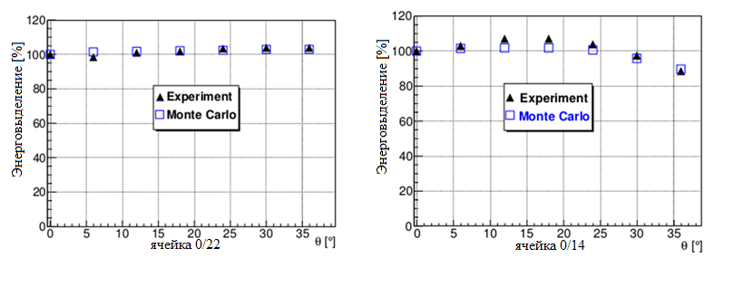
Энерговыделение
Зависимости энерговыделения от угла падения пучка для центральной ячейки 0/22 и краевой 0/14 при энергии 3,2 ГэВ
Вывод
Монте-Карло моделирование описывает экспериментальные данные

Slide 14
Заключение
В работе рассмотрены: типы конструкции, принципы работы и характеристики электромагнитных калориметров типа «шашлык». Описано назначение и устройство калориметра ECAL0 в установке COMPASS и приведены результаты испытании калориметра в 2011-2012 гг. Особое внимание было уделено системе считывания и сбора данных с калориметра, формату данных в выходных raw-файлах сырых данных.
Написана программа для декодирования raw-файлов экспериментальных данных в root-файлы. Произведена обработка данных, полученных при измерении угловых зависимостей характеристик модулей калориметра ECAL0 на электронном пучке ускорителя ELSA (Бонн) в 2014 г.
Проведены анализ результатов и сравнение с результатами предыдущих испытаний. Результаты исследований продемонстрировали способность калориметра ECAL0 измерять энергию фотонов, падающих под углами до 36 градусов с требуемой в эксперименте COMPASS точностью.
Результаты будут использованы для уточнения алгоритмов реконструкции кластеров, в которых будут учтены как эффекты, связанные с углом падения, так и краевые эффекты.

Slide 15
Приложения

Slide 16
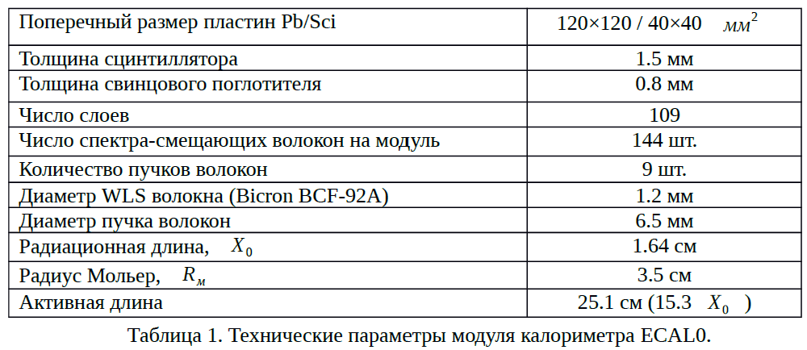
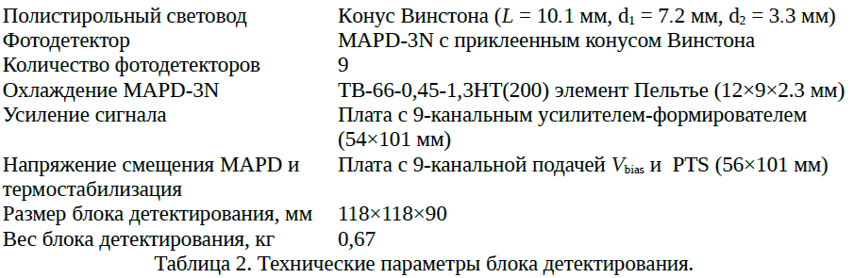

Slide 17
Моделирование
Монте-Карло моделирование (Geant4);
Были учтены особенности конструкции: дырки, зазоры, …
Учитывались также размеры пучка электронов, измеренные сцинтилляционным годоскопом.
Использовался QGSP_BERT.
Порог регистрации 43 МэВ каждой ячейки.

